Slide 1


Epidemiología y biología del cáncer en adolescentes y adultos jóvenes (AYA)
Presentado por
Dr. Brandon Hayes-Lattin
Oregon Health and Science University
Resumido en español por
Dra. María José Acuña Navas
Oncóloga Pediatra

Slide 2
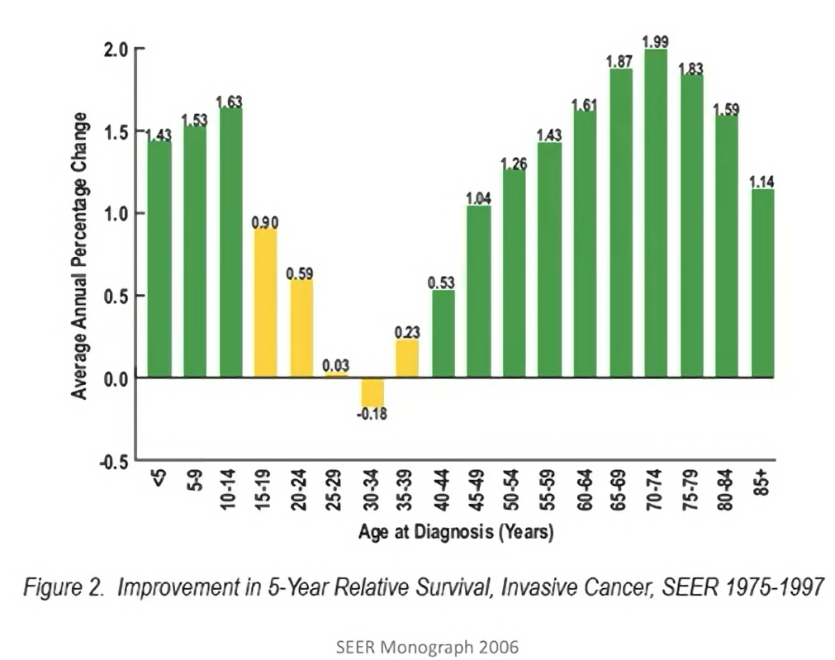

Definiendo al población oncológica de AYAs
Estudios epidemiológicos mostraron que no hubo aumento en la sobrevida de pacientes diagnosticados de cáncer entre los 25 y 29 años de edad (SEER 2006)
NCI, grupo multidisciplinario de salud y grupos de apoyo crearon la disciplina oncológica AYA
Definición: diagnóstico entre 15-39 años
Este grupo etario comparte otras características que justifican su agrupación:
  Epidemiológicas (edad fértil, pico de consumo de sustancias)
  Culturales

Slide 3
Hipótesis de la brecha en la sobrevida de AYAs
Biológicas:
La biología tumoral
  Puede explicar los diferentes tipos de cáncer y el comportamiento tumoral diferente en AYAs comparado con otras poblaciones
Aspectos biológicos propios del paciente
  Podría explicar la diferente respuesta al tratamiento
No biológicas:
Diferencias en el esquema de tratamiento utilizado
Diferencias en el acceso a la salud o centros de tratamiento
Diferencias en el manejo de soporte
Entre otros

Slide 4
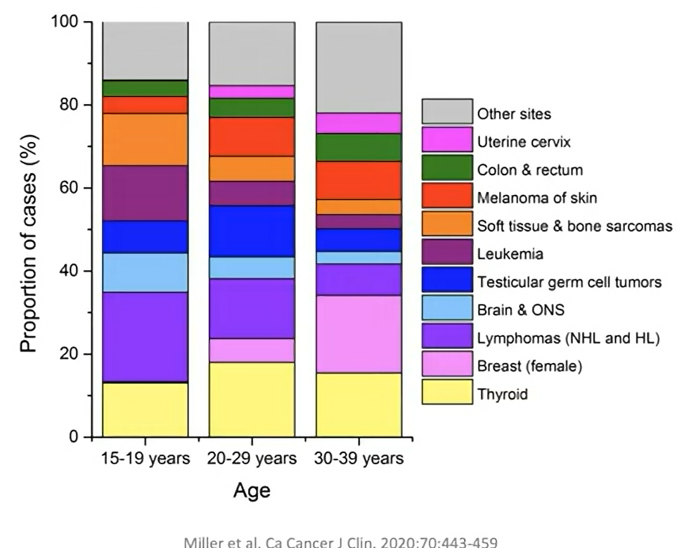
Epidemiología del cáncer en AYAs
La incidencia del diagnóstico de cáncer ha aumentado un 30% en las últimas décadas
La sobrevida es casi la mitad de los pacientes menores de 15 años
Tumores más comunes: tiroides, cerebrales, germinales testiculares, leucemias, linfomas, sarcomas y melanomas (algunos raros en la población general)
Empieza a aparecer cáncer de mama y colorrectal (pero representan pequeño porcentaje)

Slide 5
Biología del cáncer en AYAs es diferente
Los tumores suelen diagnosticarse en etapas más avanzadas, tener peor pronóstico y menor sobrevida comparado con otros grupos etarios (a pesar de una misma histología)
Razones:
  Diferencias en mutaciones genéticas somáticas y germinales
  Mayor tasa de mutaciones
  Mayor prevalencia de síndromes de predisposición
  Diferencias en la célula que origina el tumor
Otros aspectos biológicos propios de los pacientes AYAs pueden afectar el resultado del tratamiento
El uso de protocolos terapéuticos de población adulta se ha asociado con una mayor tasa de complicaciones comparado con el uso de esquemas pediátricos

Slide 6
Ejemplos que respaldan una biología tumoral diferente en AYAs
Cáncer | Características
Melanoma | Adultos mayores: aparece más en cabeza y cuello (zonas fotoexpuestas). AYAs: aparece más en tronco, lo que no responde a exposición a radiación UV sino a un aumento en mutaciones de genes BRAF, PTEN y vías de mismatch repair y a menos mutaciones NRAS.
Mama | Pesentación bimodal (pico a los 40s y a los 70s). Pacientes más jóvenes tienen peor sobrevida, tumores negativos para receptores de estrógeno, origen tumoral en células madre de la mama o células de la base, HER negativo.
Colorrectal | En AYAs: La obesidad y la carga de insulina contribuye a la incidencia. Se han documentado genes como MSH2, MSH6 (genes de mismatch repair), síndrome de Lynch, EPAM y PTCH1.
Leucemia | En AYAs: Los subtipos son diferentes a otros grupos etarios Tienen mutaciones menos comunes (como Ph like) que se relacionan con mal pronóstico.

